Slide 1
Фінальний проєкт для курсу Python-10 від Dan IT
Рогаль Кароліна
2025

Slide 2
0. Вибір датасету
This dataset builds upon the classic and widely-used Iris dataset, one of the most popular datasets in the realms of data science, statistics, and machine learning. Known for its simplicity, ease of use, and illustrative power in classification tasks, the original Iris dataset serves as a staple for data analysis beginners and experts alike. This enriched version introduces additional, realistic features, thus expanding the dataset to 1200 rows. These new attributes offer a more nuanced understanding of iris flower biology and ecology, making this dataset ideal for educational, ecological, and machine learning applications.
This CSV file contains an extended version of the classic Iris dataset, enriching it with additional attributes and features. The dataset consists of 1200 rows and 21 columns that include both original attributes like 'Species', 'Sepal Length', 'Sepal Width', 'Petal Length', and 'Petal Width', as well as newly added environmental and morphological attributes such as 'Elevation', 'Soil Type', and 'Petal Curvature'.
https://www.kaggle.com/datasets/samybaladram/iris-dataset-extended
(від Samy Baladram, CC BY 4.0)

Slide 3
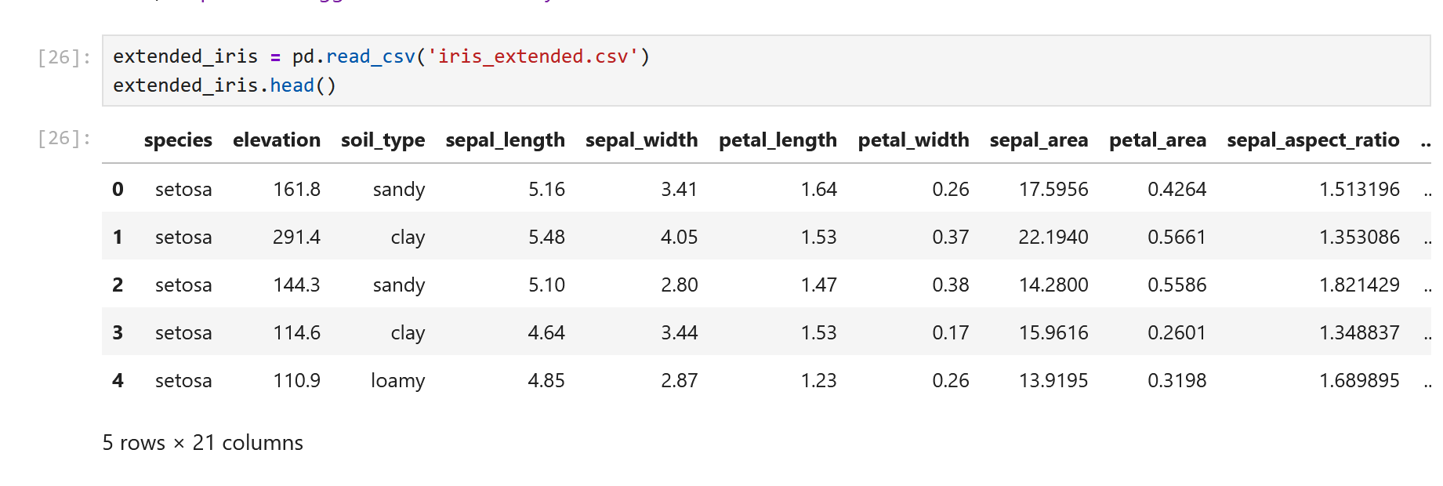
1. Аналіз та підготовка даних
Також зробила перевірку за допомогою .info(), .describe(), .describe(include=“object”) та .isna().sum()

Slide 4
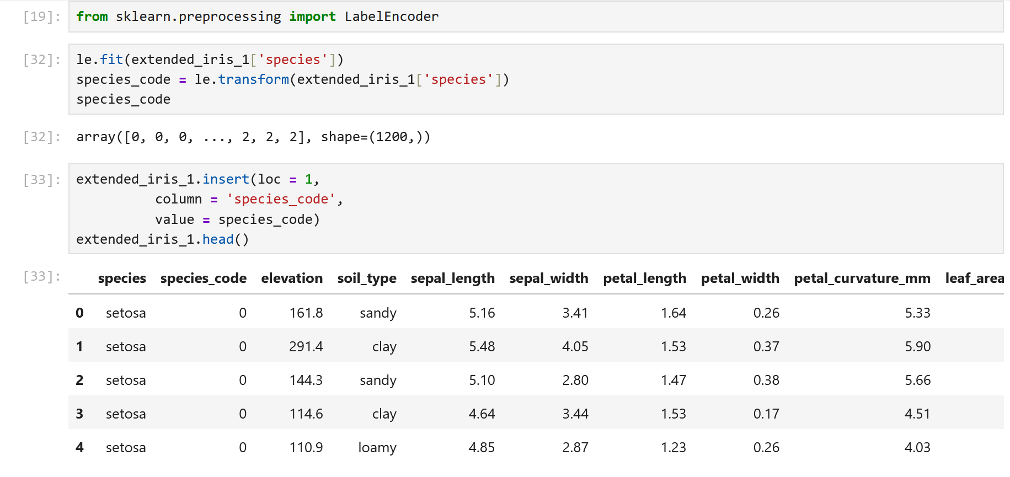
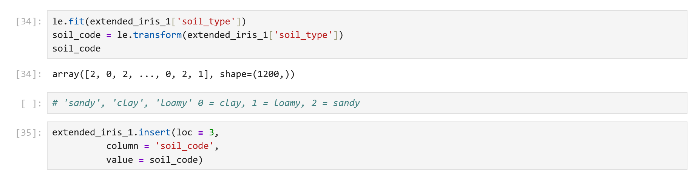

Slide 5
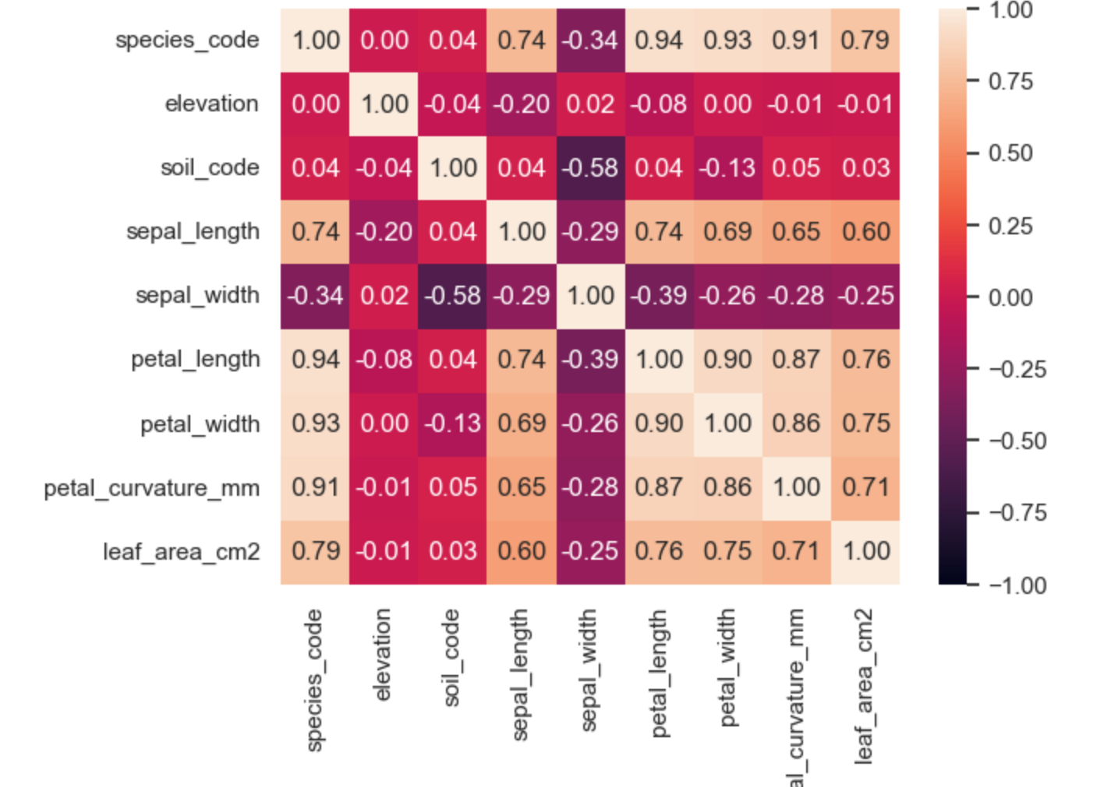

Slide 6
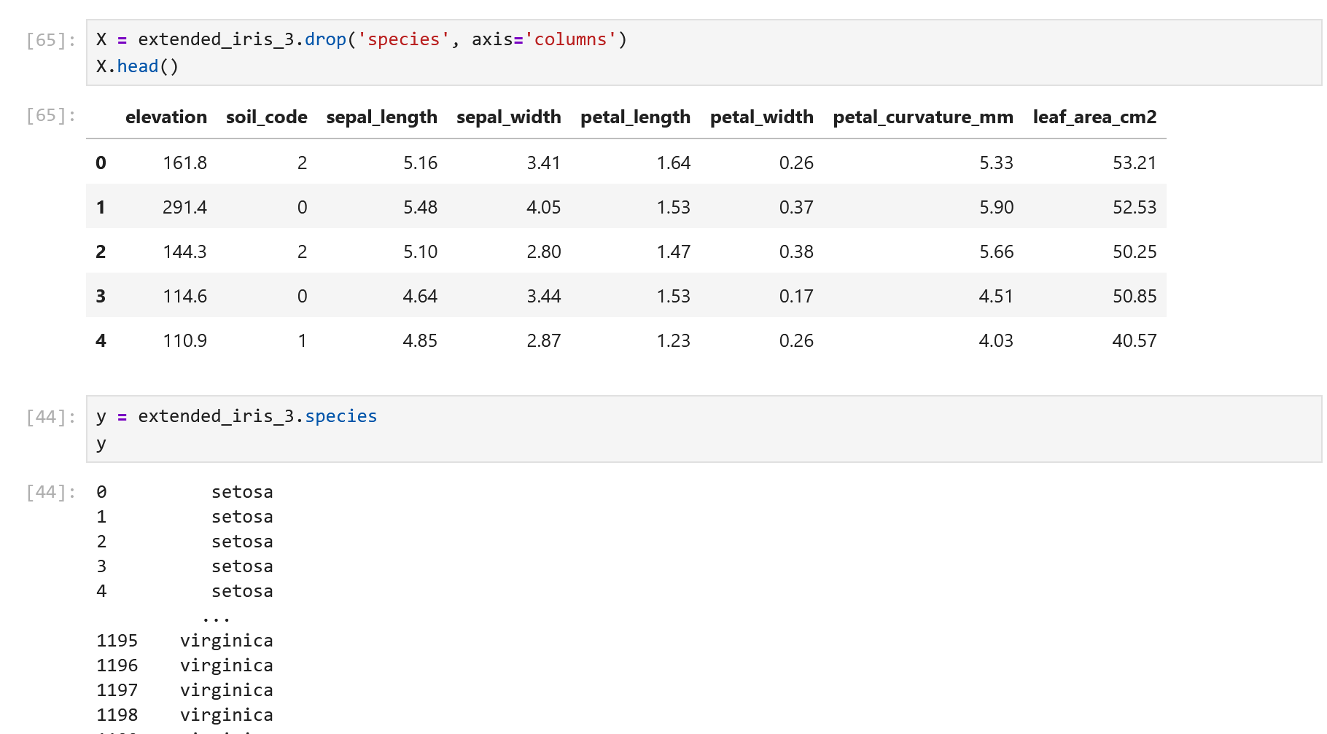
2. Розробка моделі машинного навчання

Slide 7
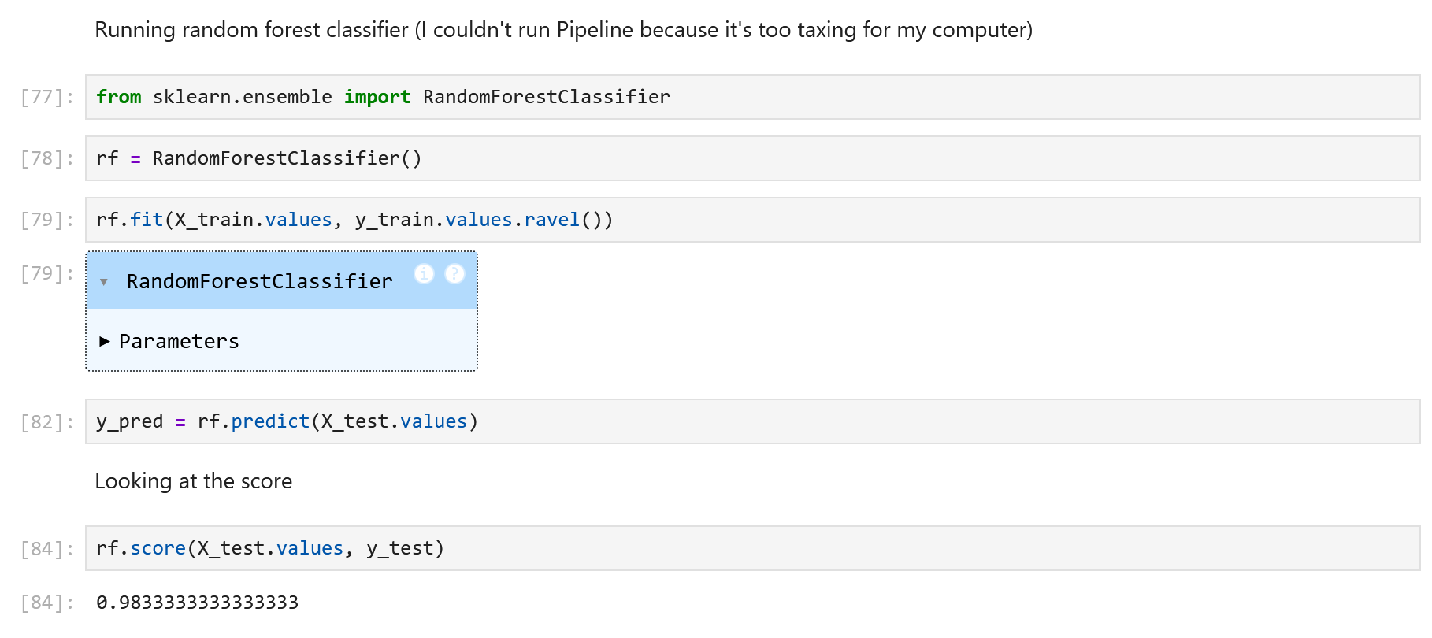
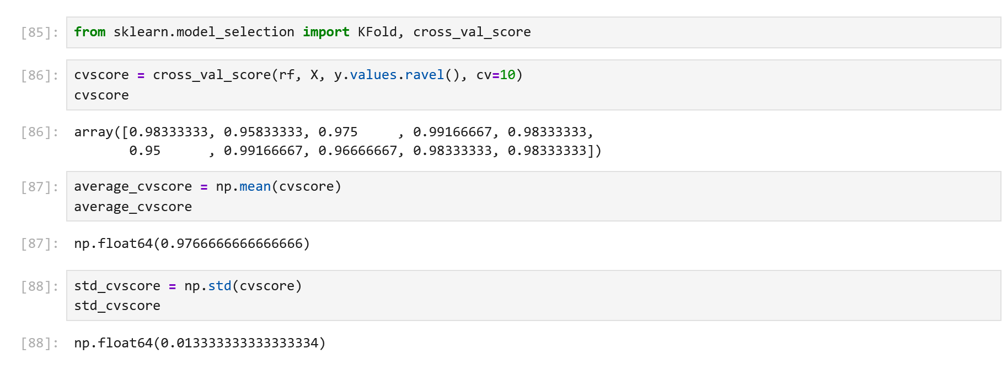

Slide 8
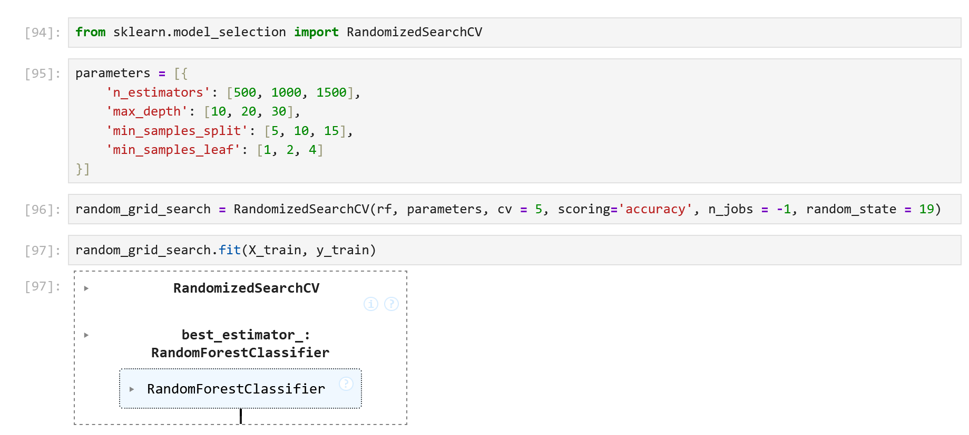
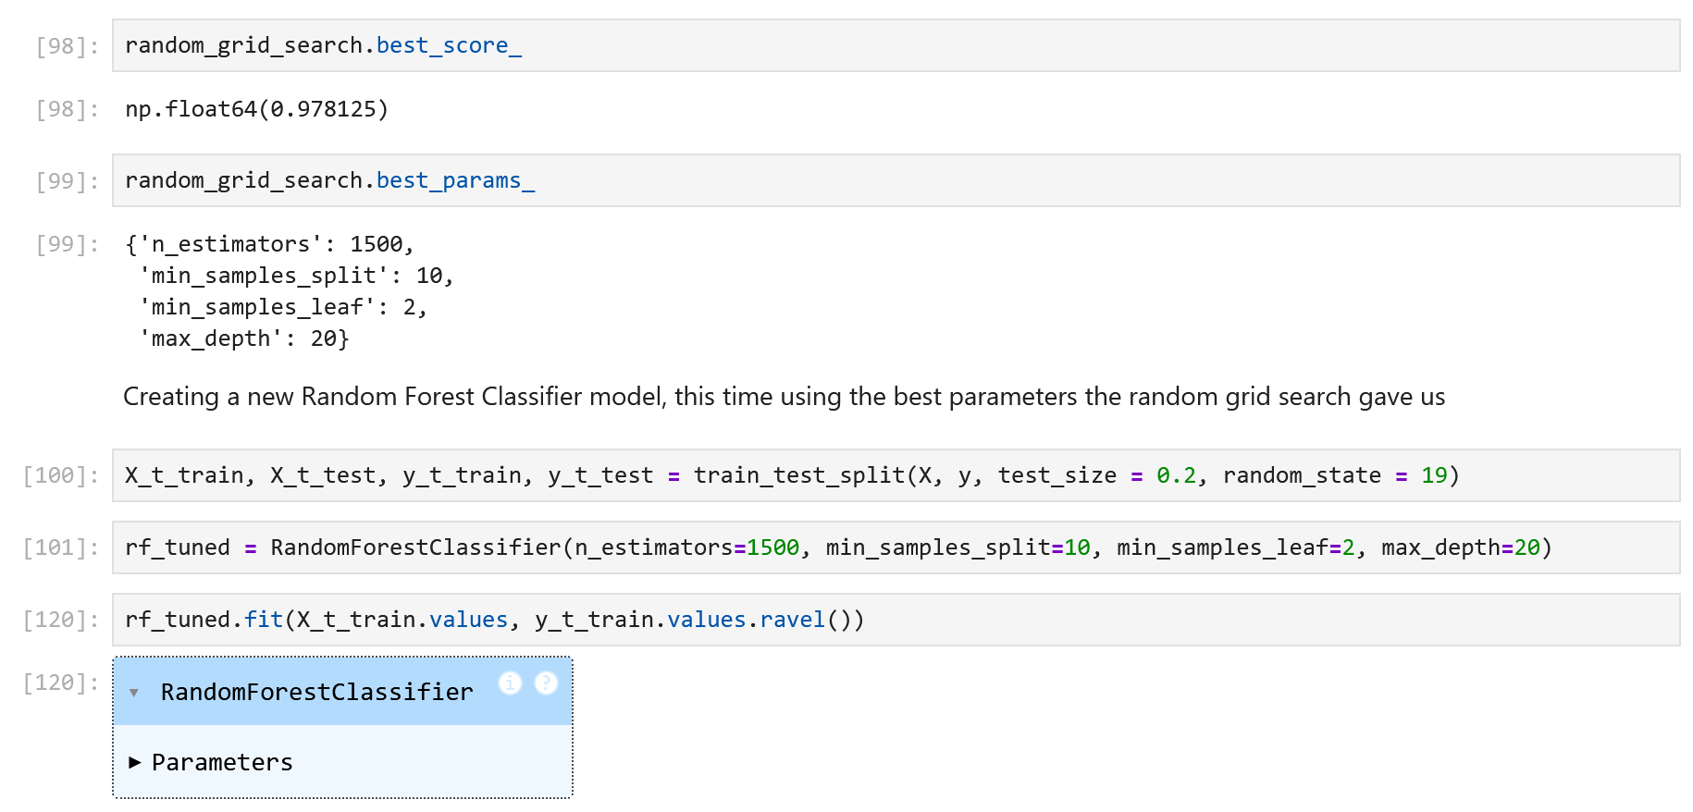
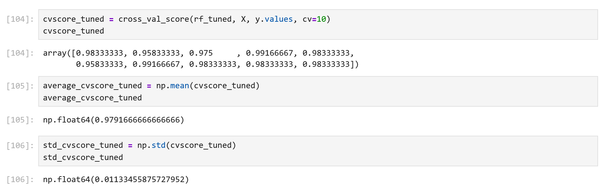

Slide 9
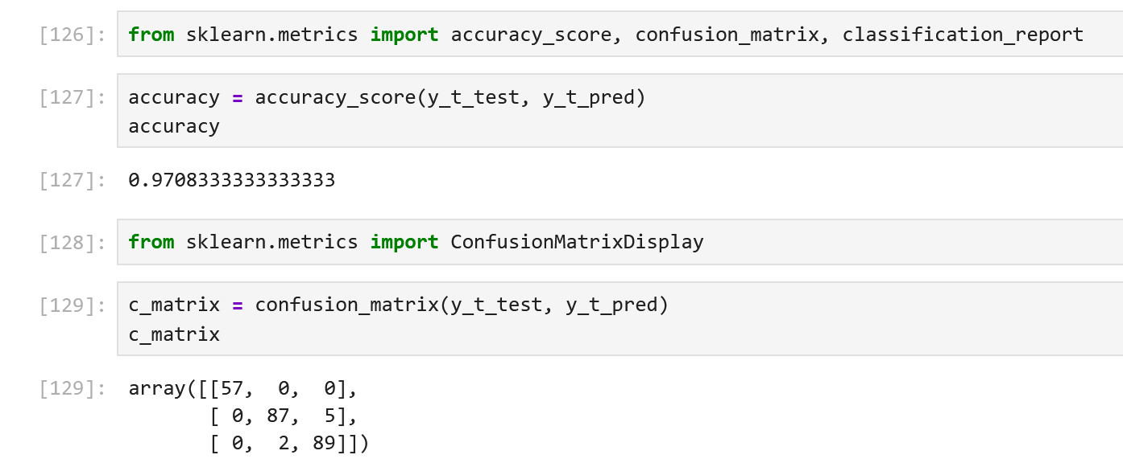
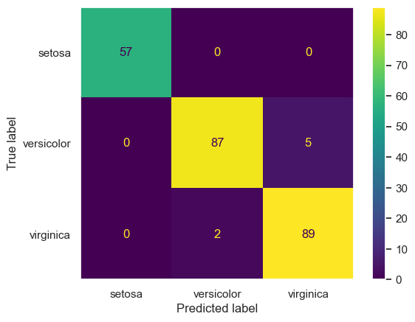
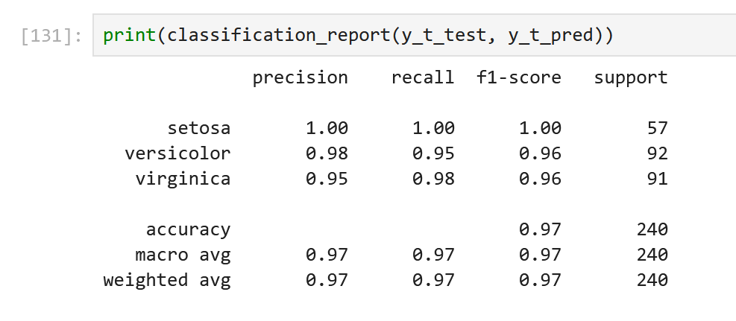

Slide 10
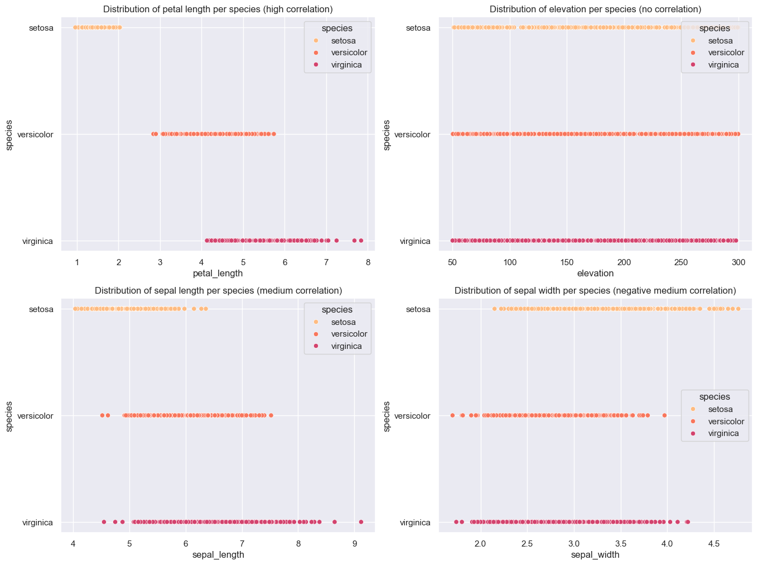
3. Візуалізація даних

Slide 11
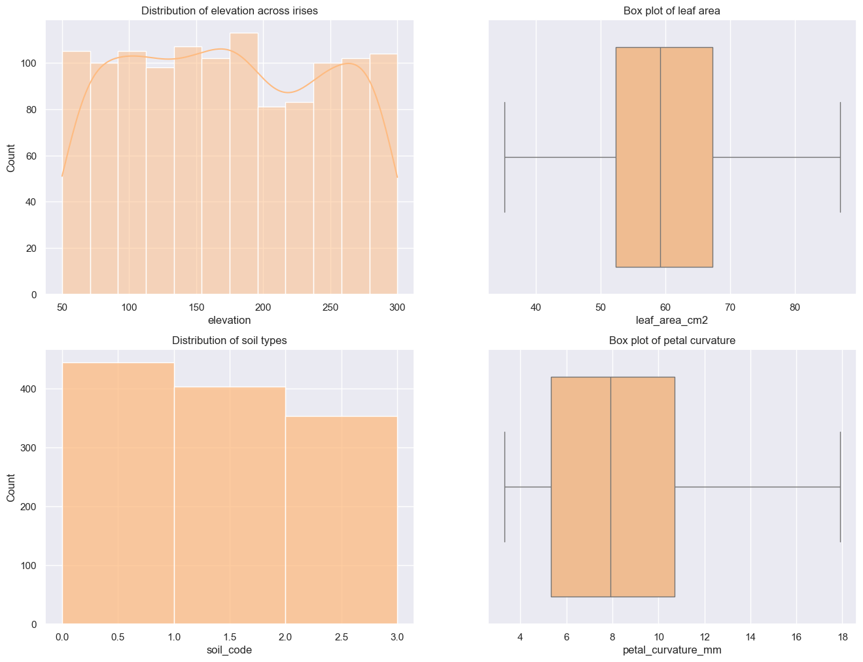

Slide 12
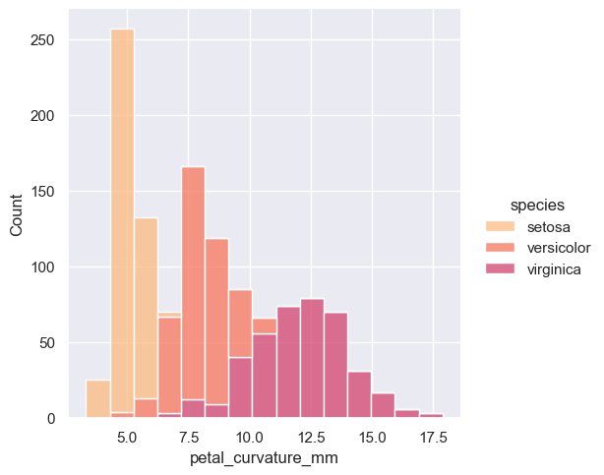
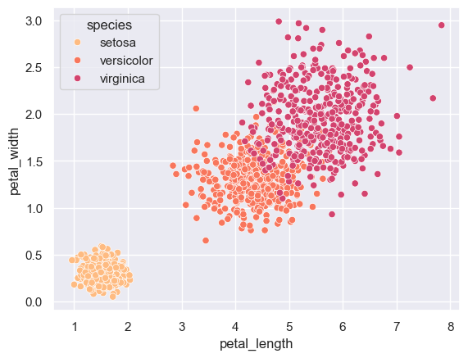
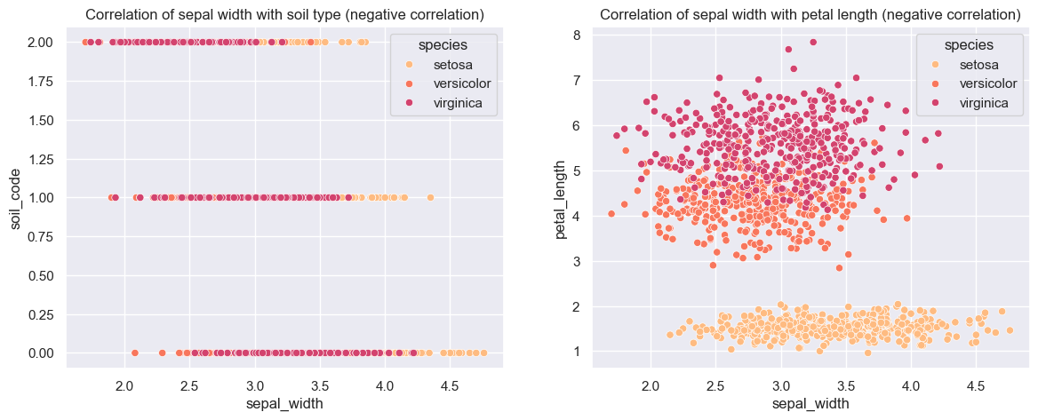

Slide 13
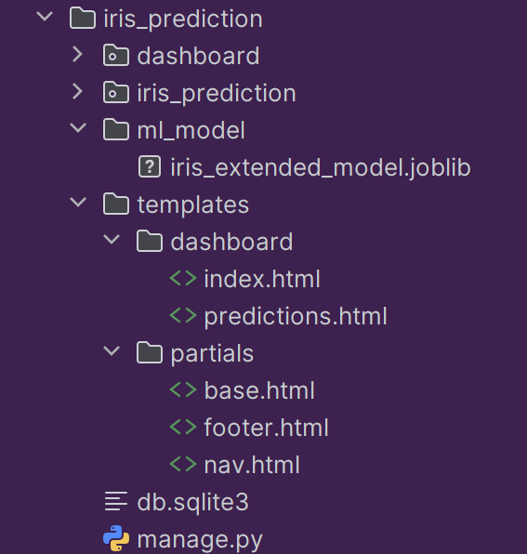
4. Розробка веб-сторінки у Django

Slide 14
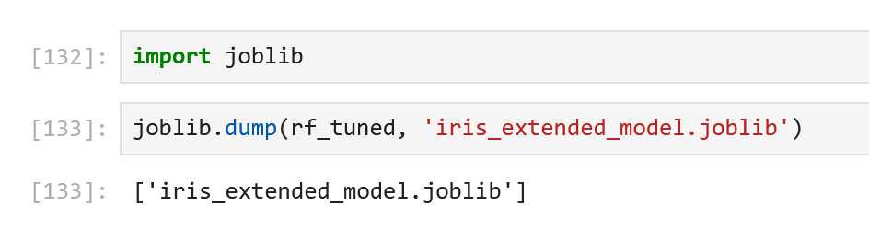
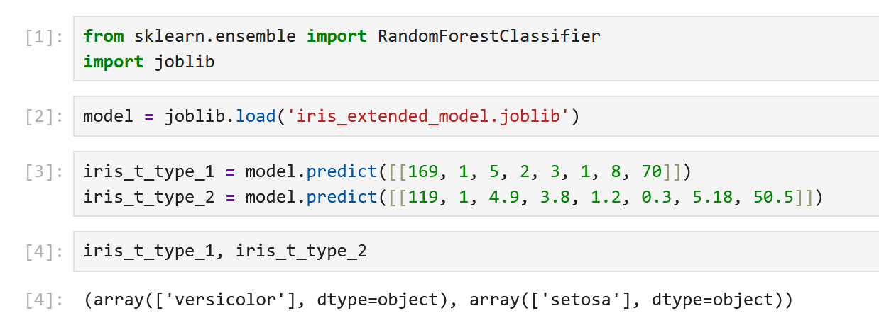
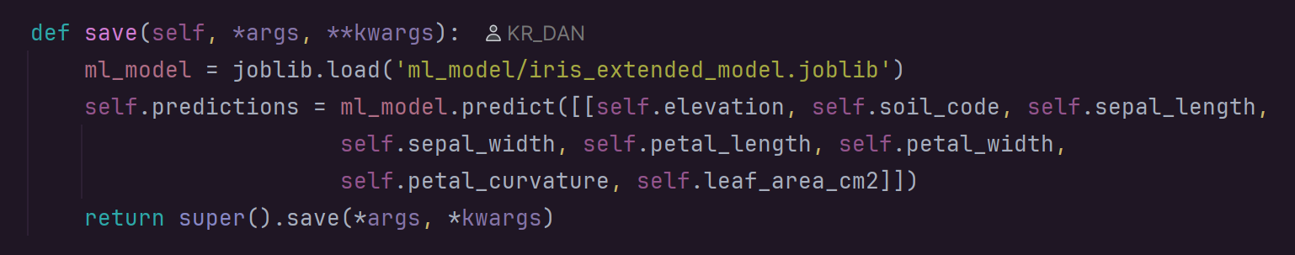

Slide 15
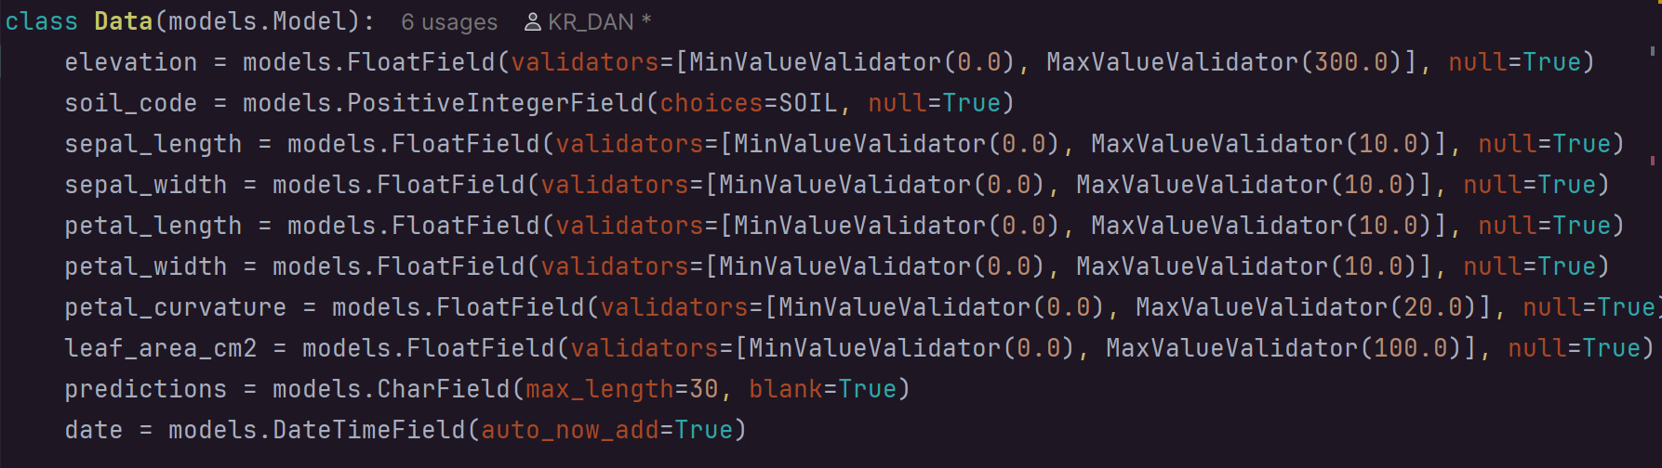
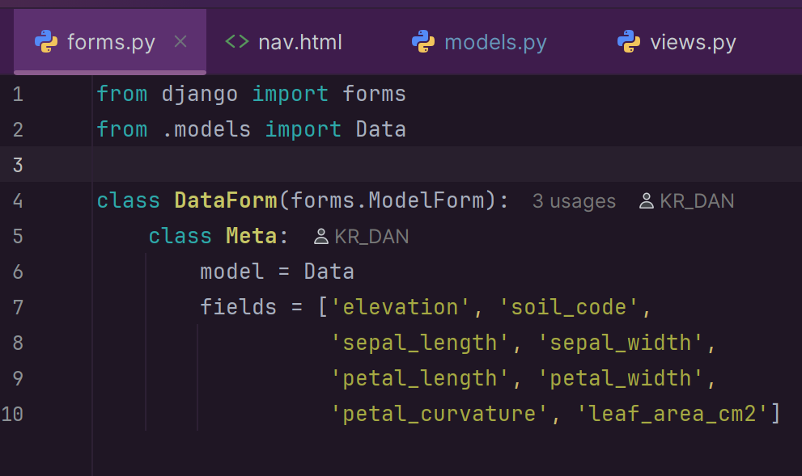
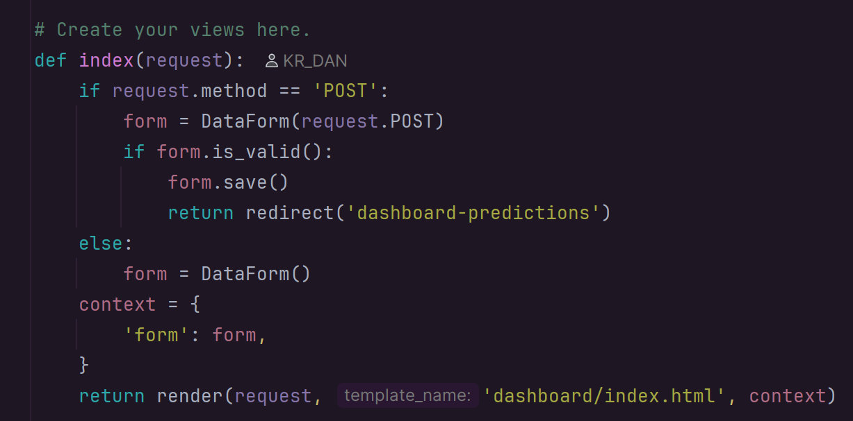

Slide 16
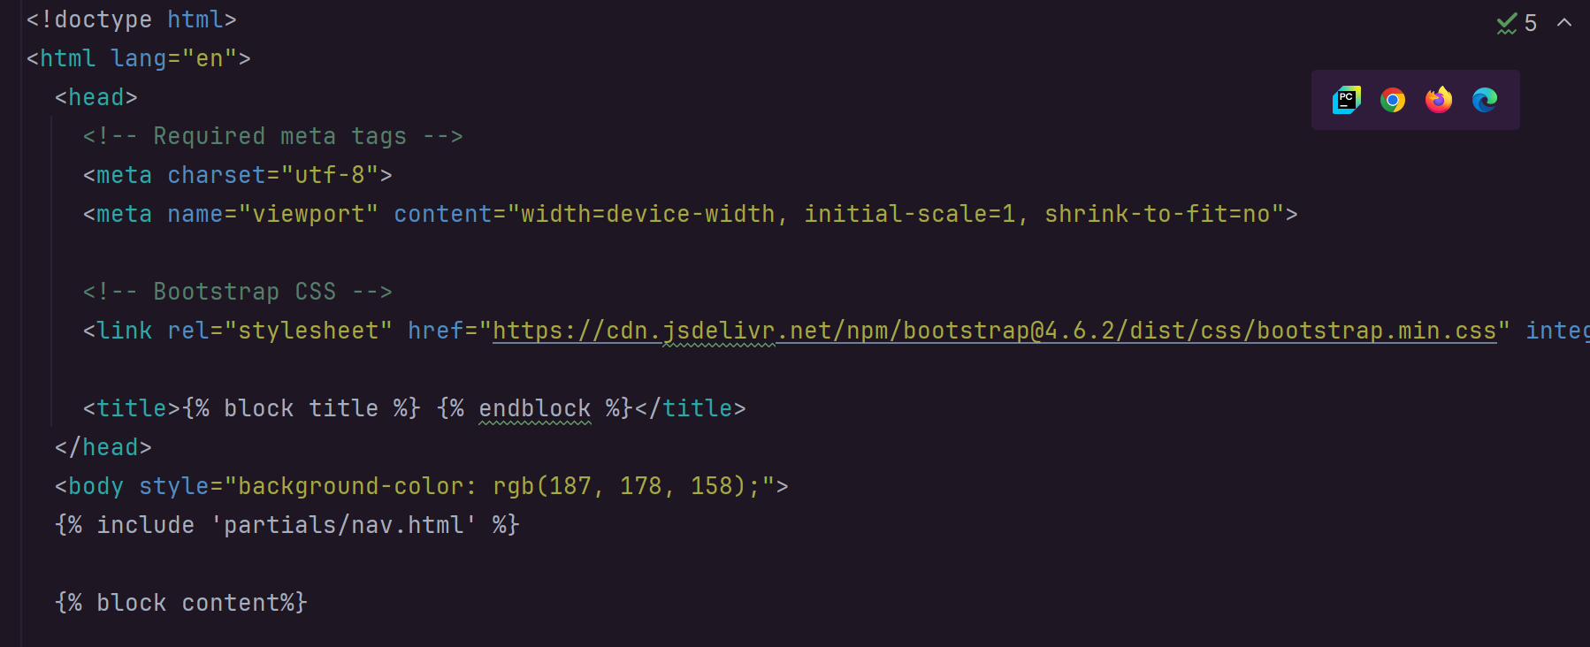
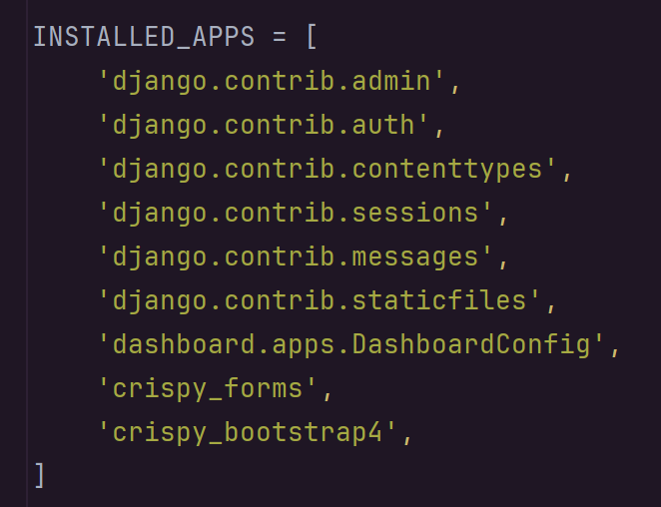
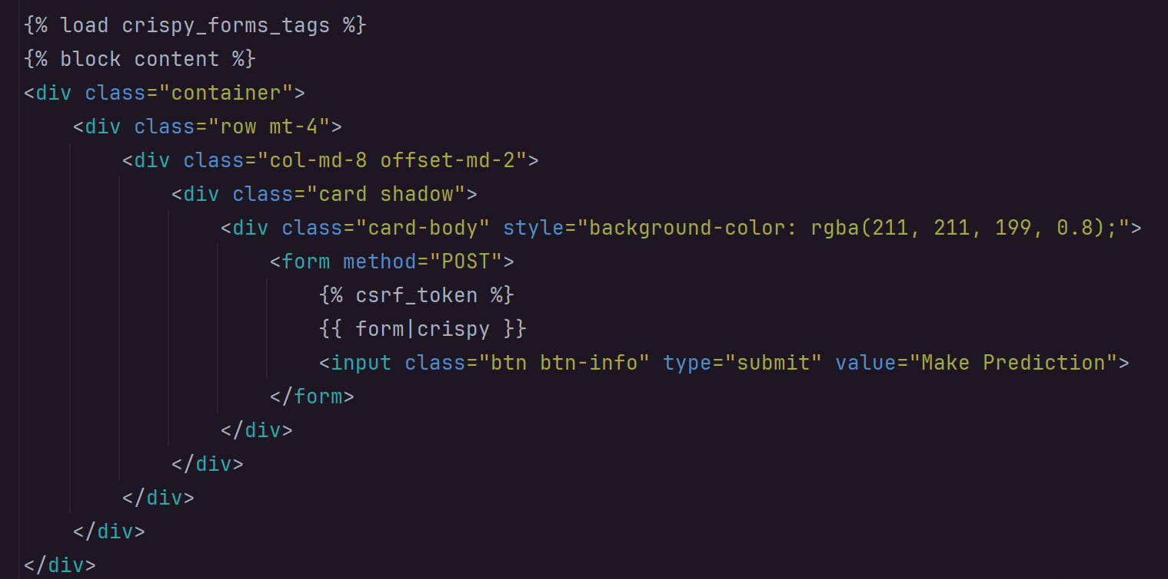
https://getbootstrap.com/docs/4.6/getting-started/introduction/

Slide 17
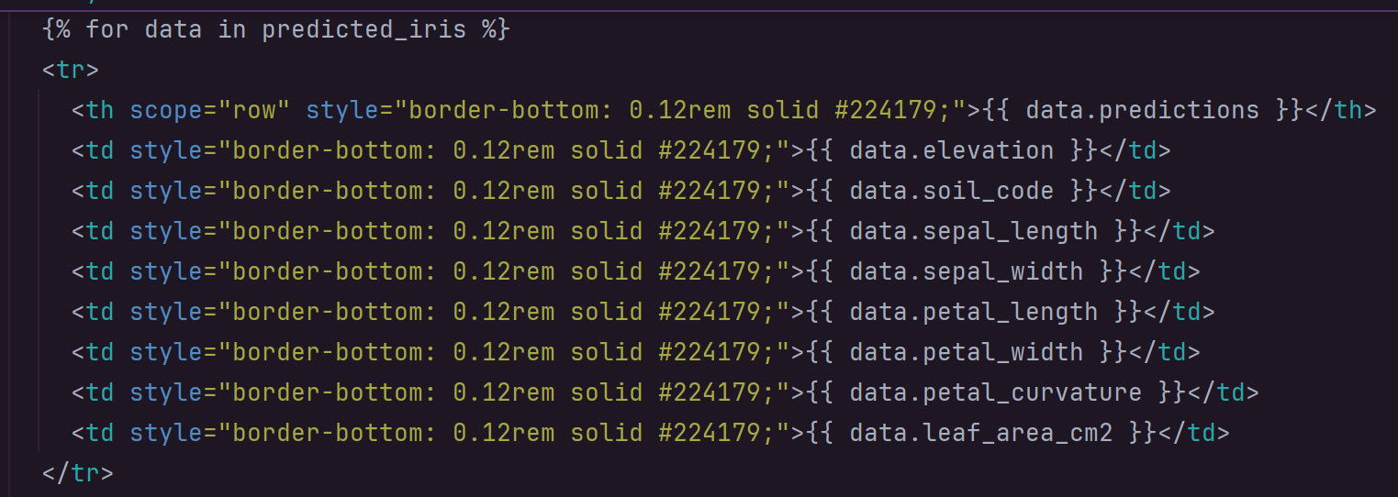
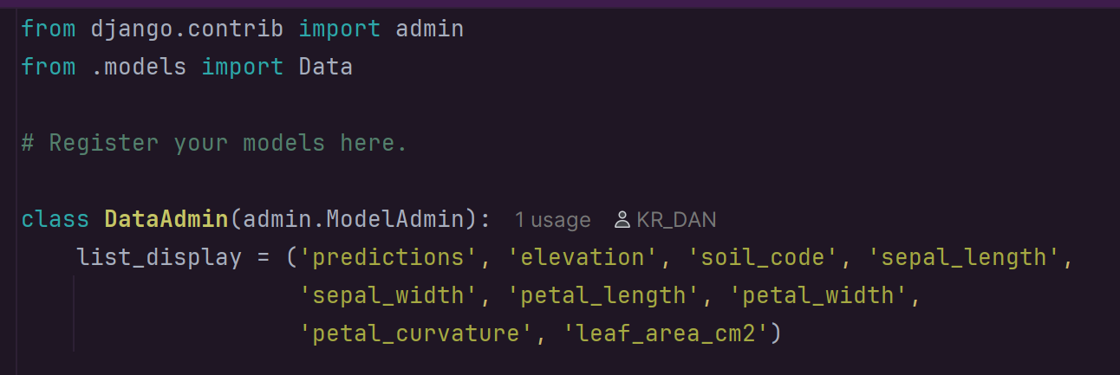

Slide 18
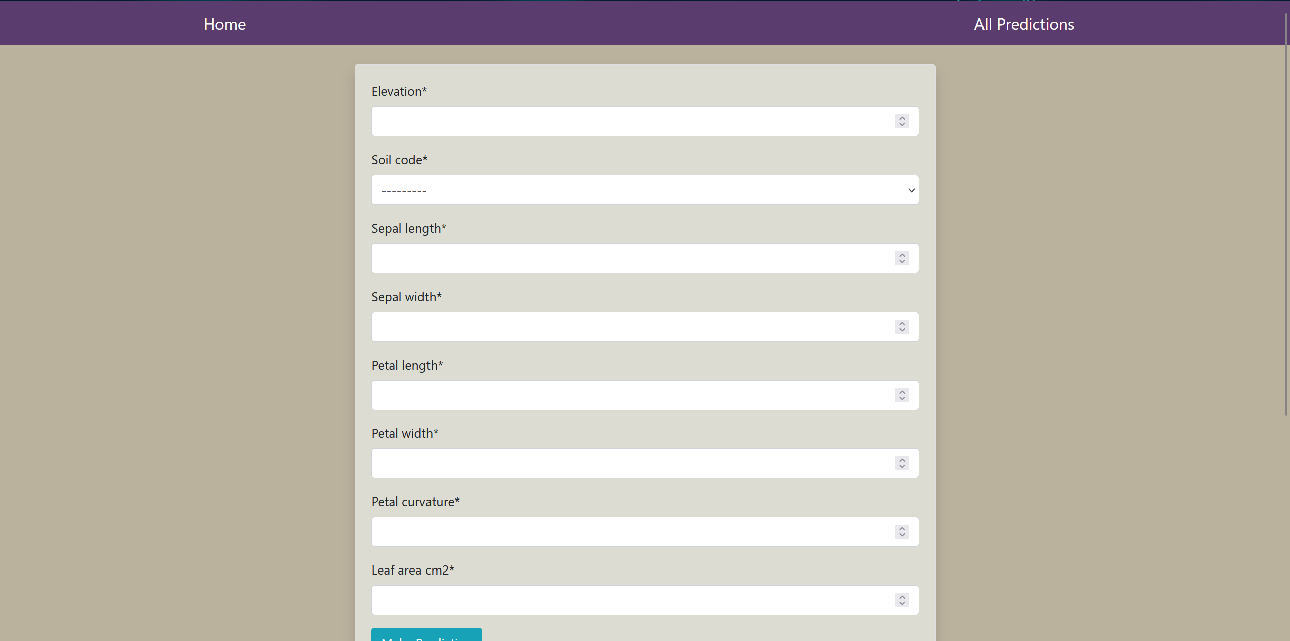
5. Тестування та валідація

Slide 19
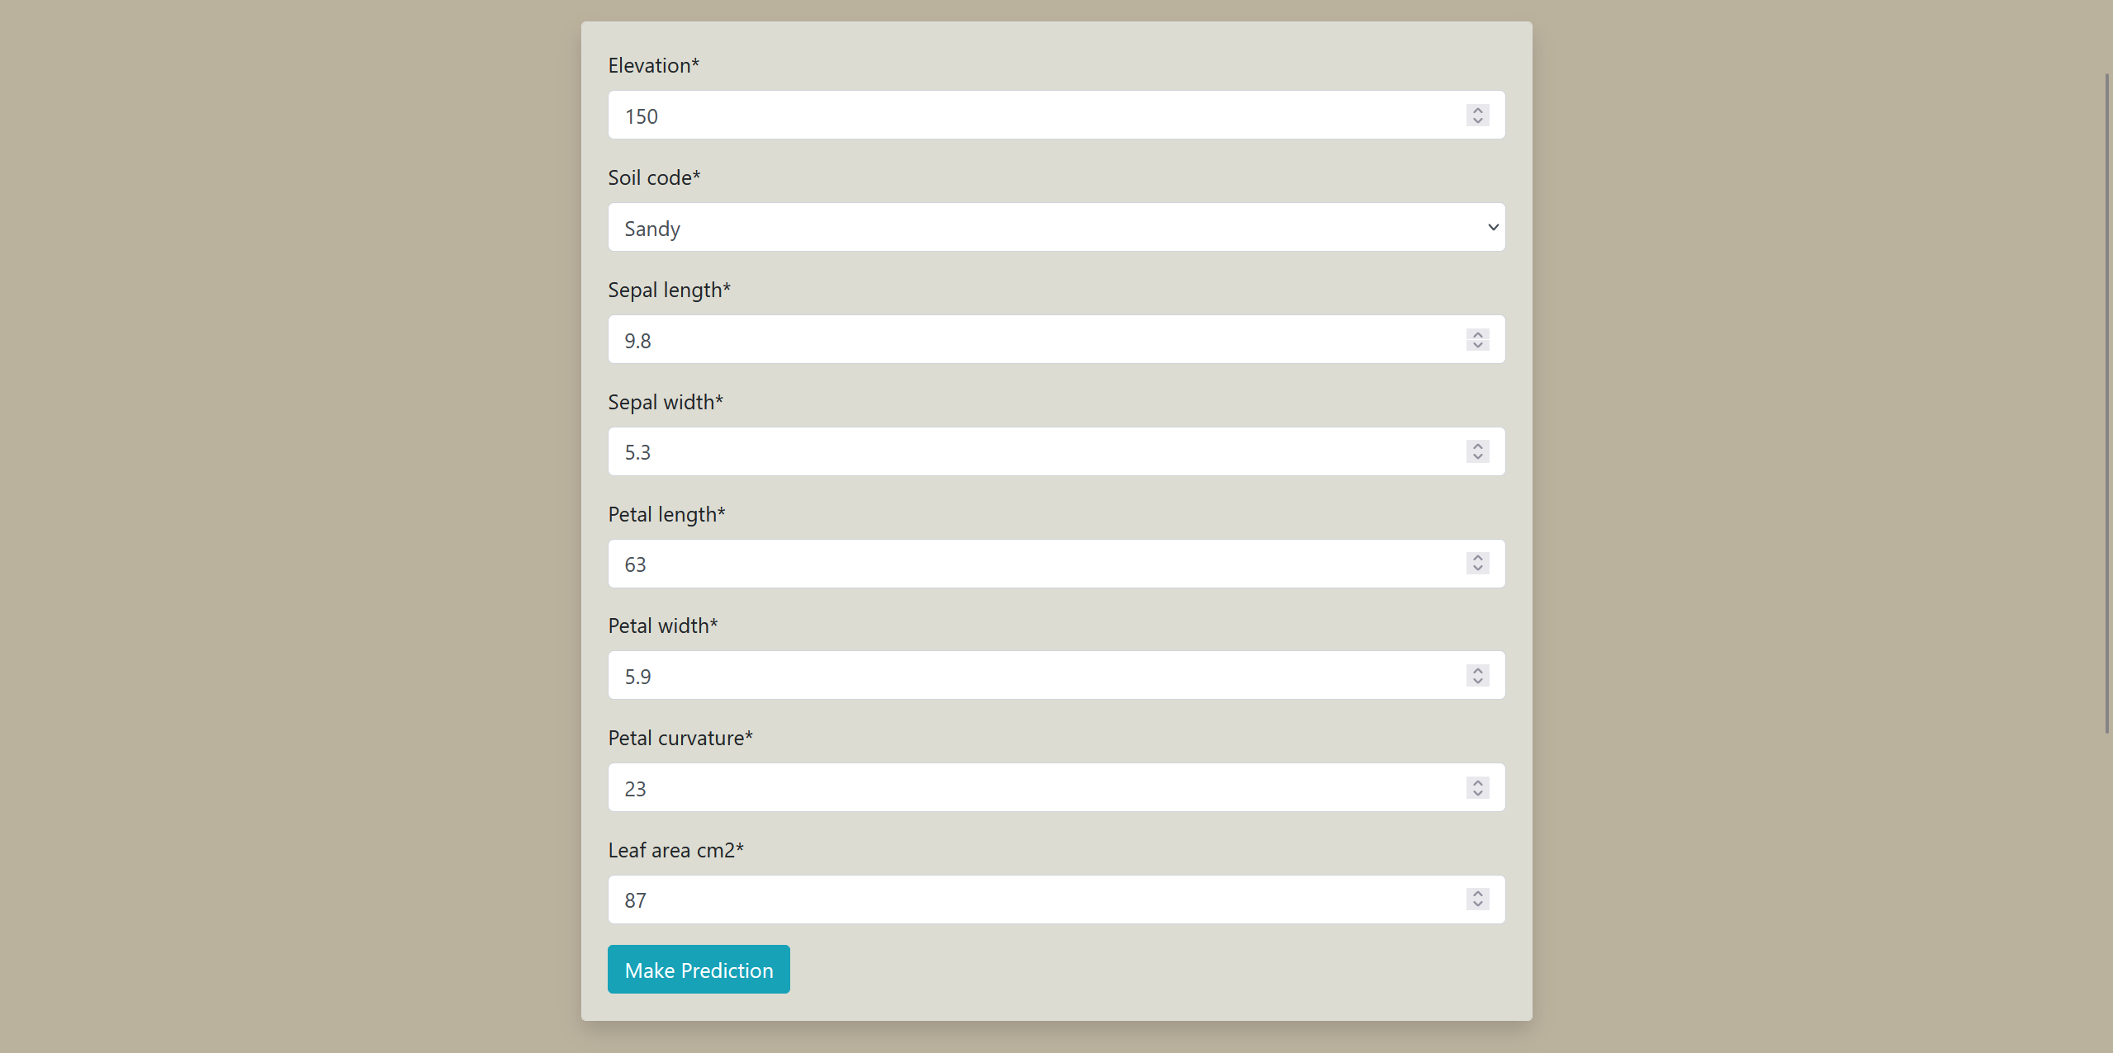
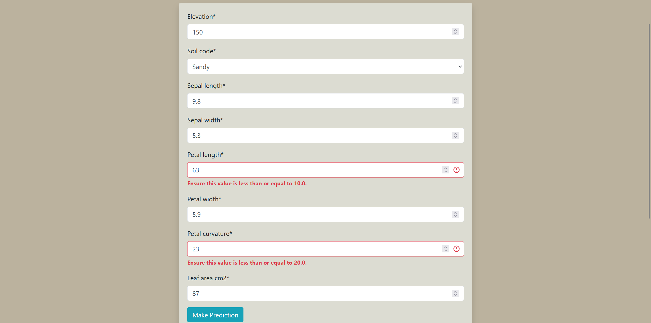
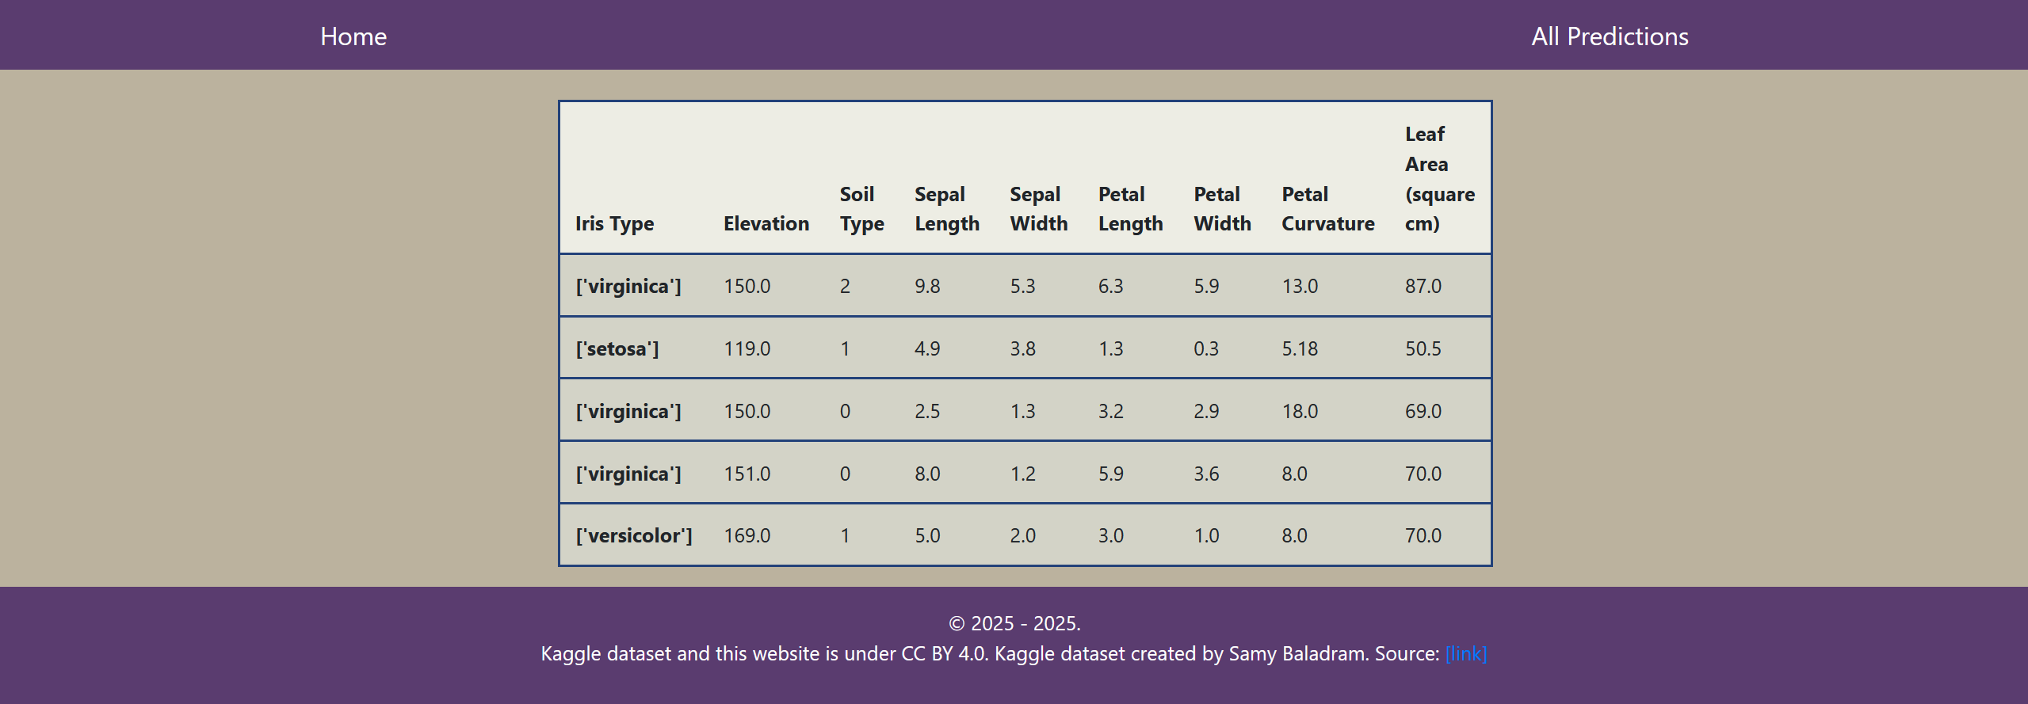

Slide 20
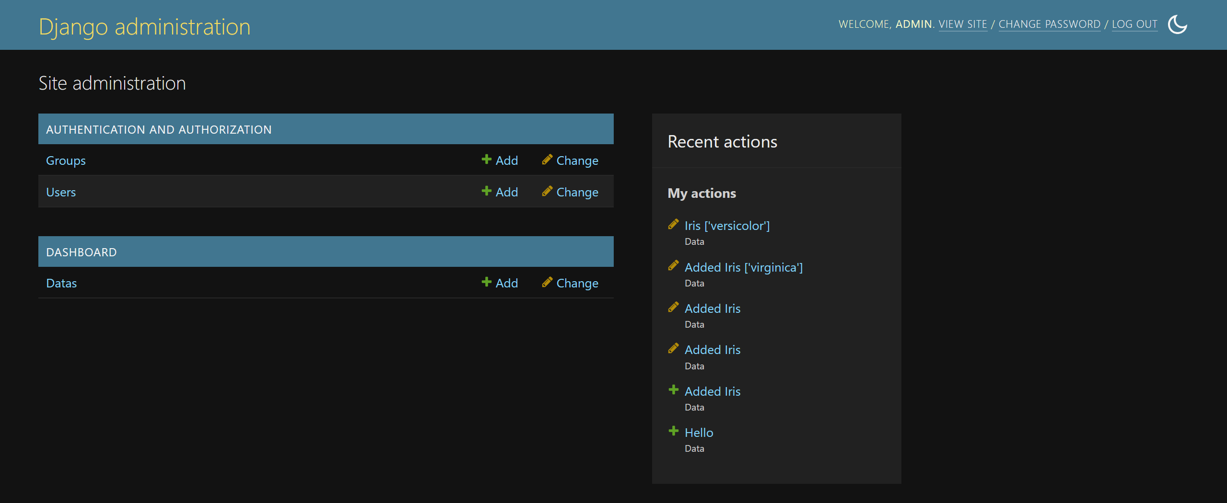
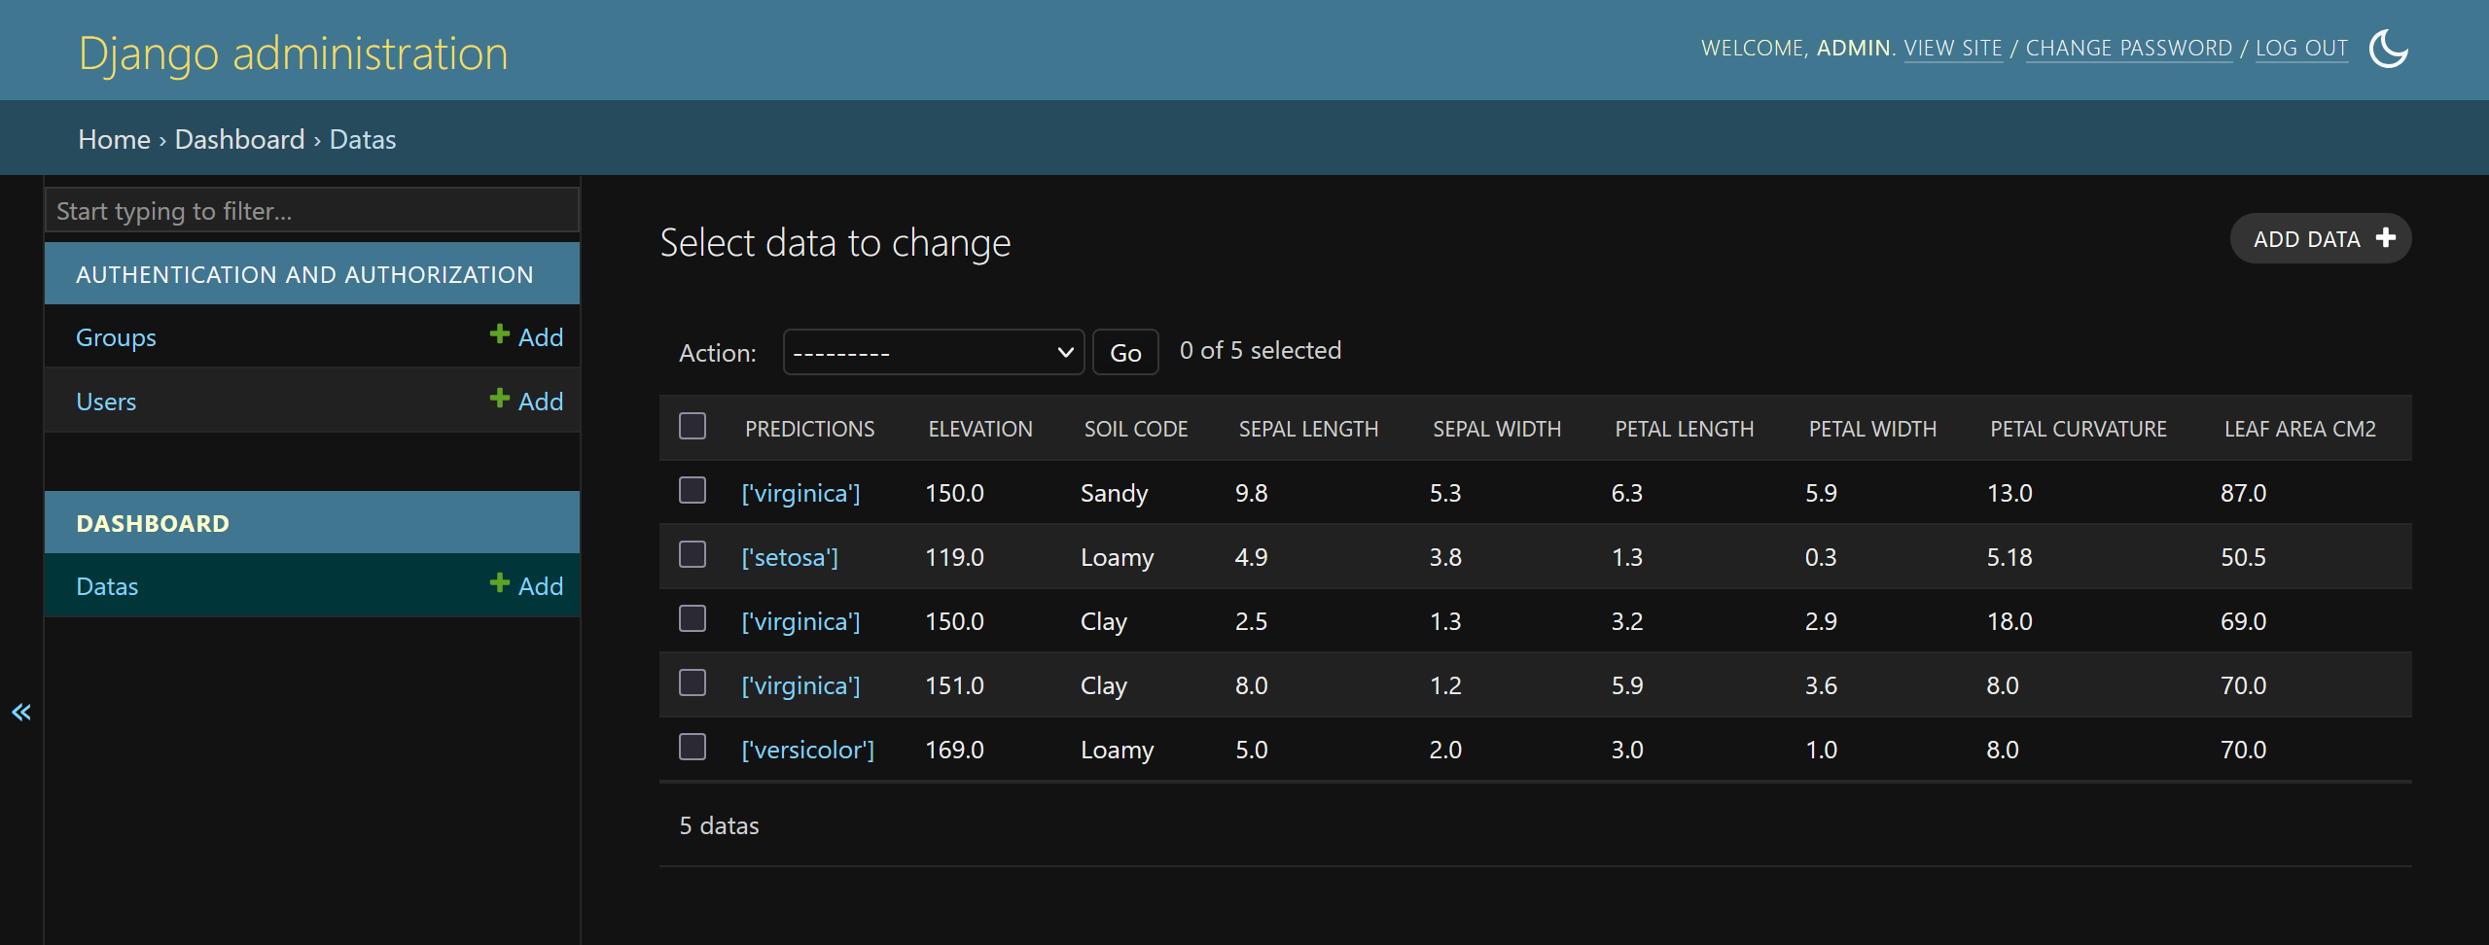

Slide 21
6. Документація та презентація
Усі кроки підготовки моделі машинного навчання були задокументовані у відповідних ноутбуках Jupyter. Також є файл readme, який ви можете подивитися в репозиторії Гітхаб.

Slide 22
Дякую за увагу

